Slide 1
Развитие мелкой моторики рук у детей 5 -7 лет
Группа №12 «Звукознайка»
Учитель – логопед
Вишневская Марина Владимировна

Slide 2
В.А. Сухомлинский писал: «Истоки способностей и дарований детей – на кончиках их пальцев. От пальцев, образно говоря, идут тончайшие ручейки, которые питают источник творческой мысли».

Slide 3
Цель: Развитие мелкой моторики и координации движений рук у детей дошкольного возраста через различные виды деятельности. развитие речи детей и их познавательных процессов.
Задачи:
- Улучшить координацию и точность движений руки и глаза, гибкость рук, ритмичность;
- Улучшить мелкую моторику пальцев, кистей рук;
- Улучшить общую двигательную активность;
Содействовать нормализации речевой функции;
Развивать точность и быстроту движений, глазомер;
Овладеть навыками письма;
- Развивать воображение, логическое мышление, произвольное внимание,
зрительное и слуховое восприятие, творческую активность;
Создавать эмоционально-комфортную обстановку в общении
со сверстниками и взрослыми.

Slide 4
Актуальность
Мелкая моторика – это гибкость, ловкость рук и точность движения пальцев
руки. Истоки способностей и дарования детей – на кончиках их пальцев.
Разнообразие действия руками, пальчиковые игры стимулируют процесс
речевого и умственного развития ребенка. Мелкая моторика взаимодействует
с такими свойствами сознания, как внимание, мышление,
воображение, наблюдательность, зрительная и двигательная память, речь.
Отсюда следует, что уровень развития мелкой моторики – один из
показателей интеллектуальной готовности ребенка.
Развитие навыков мелкой моторики важно еще и потому, что вся
дальнейшая жизнь ребенка потребует использования точных,
координированных движений кистей и пальцев, которые
необходимы, чтобы одеваться, рисовать, писать, а также выполнять
множество разнообразных бытовых и учебных действий.

Slide 5
Это значит, чем больше ребенок умеет, хочет и стремится делать своими руками, тем он умнее и изобретательнее. Поэтому уровень развития мелкой моторики – один из показателей интеллектуальной готовности к школьному обучению. Актуальность развития мелкой моторики детей состоит в том, что у детей дошкольного возраста низкий уровень развития мелкой моторики. Следствие слабого развития общей моторики и руки, общая неготовность большинства современных детей к письму или проблем с речевым развитием. Развитие мелкой моторики рук важно не только для выработки красивого подчерка, надо также помнить, что фаланги пальцев являются основными инструментами в работе для представителей многих профессий.

Slide 6
Средства развития мелкой моторики
Развитию мелкой моторики рук у детей 5-7 лет способствуют рисование,
игра на музыкальных инструментах, работа с пластилином и мелким
конструктором. Но наибольший эффект получается в результате
проведения специальных занятий. Упражнения, которые предлагаются
детям, способствуют развитию точности и быстроты движения.
В результате их выполнения кисти рук и пальцы станут более сильными,
гибкими и подвижными.
Различают несколько видов таких заданий:
Массаж пальцев рук
Упражнения с мелкими предметами
Графические задания
Пальчиковые игры, сопровождающиеся стихами, потешками
Пальчиковая гимнастика(комплексы упражнений)

Slide 7
Игры и действия с мелкими игрушками и предметами
Нанизывание бус, пуговиц, колечек на нитку
Застегивание и расстёгивание замков, кнопок, пуговиц
Шнуровка
Раскладывание пуговиц, палочек, зеленых желудей, фасоли
Игры с мозаикой конструктором , проволокой

Slide 8
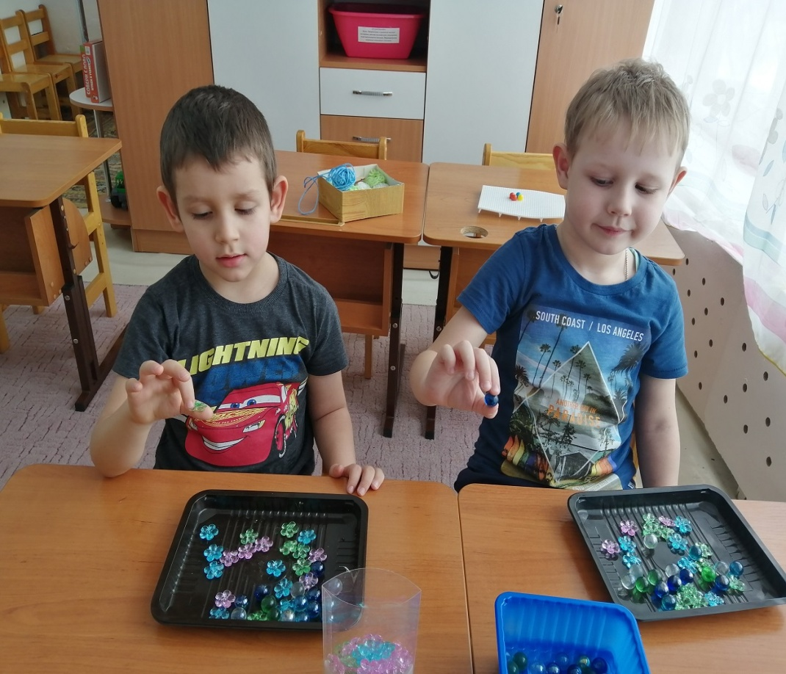
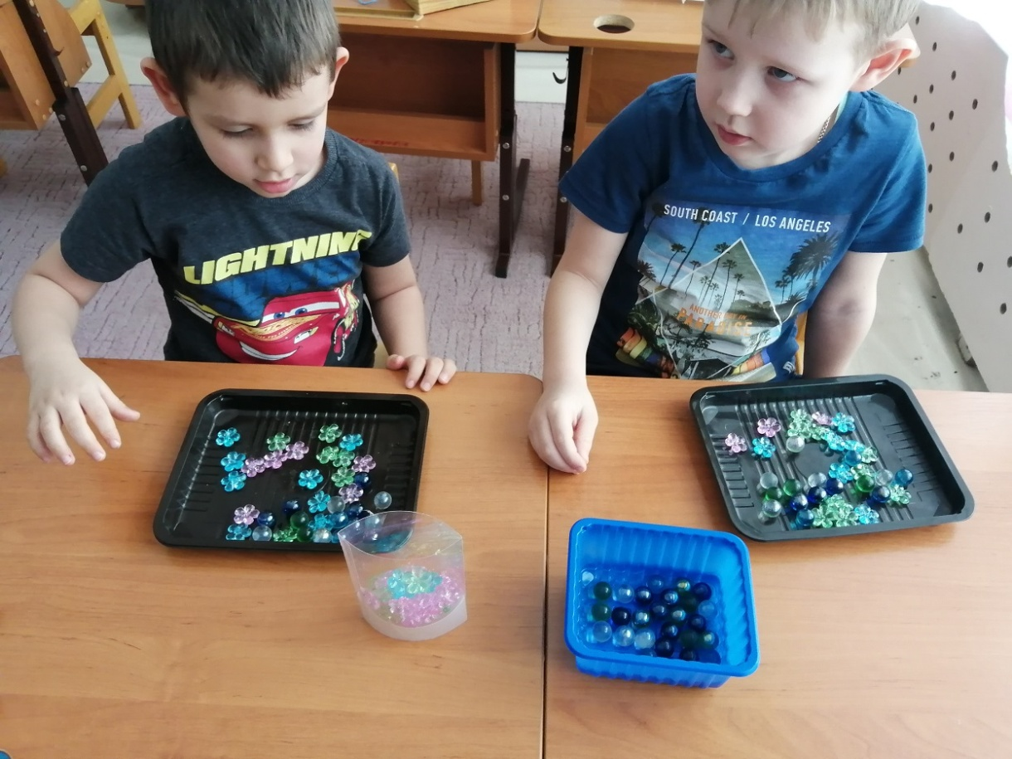

Slide 9
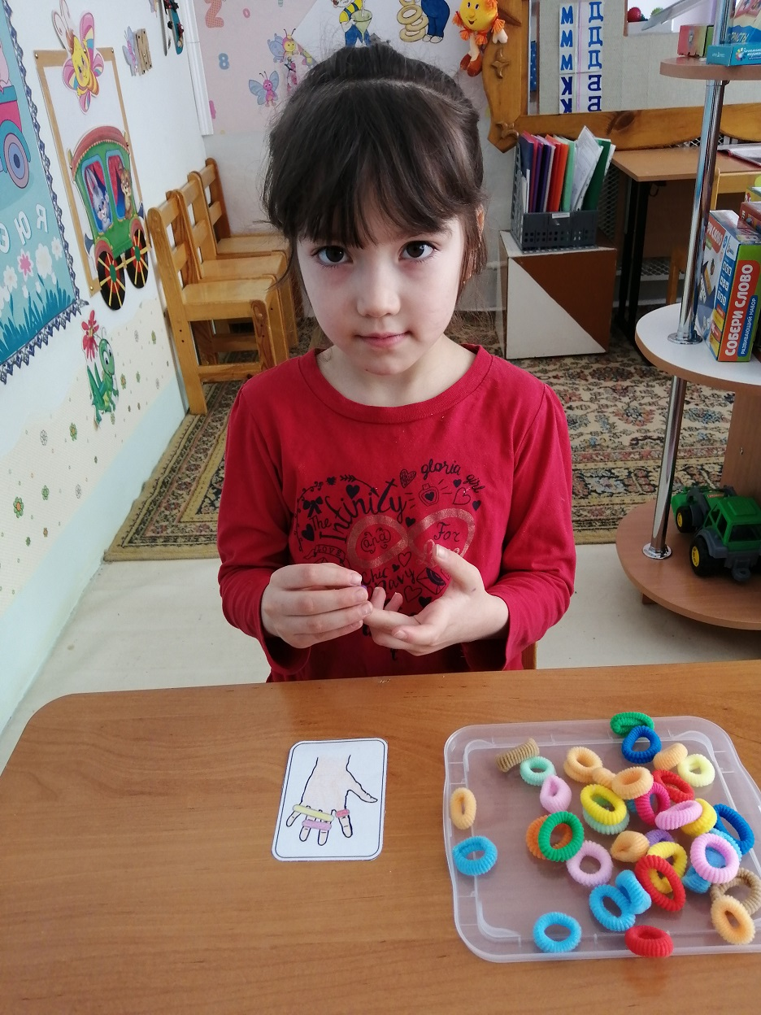
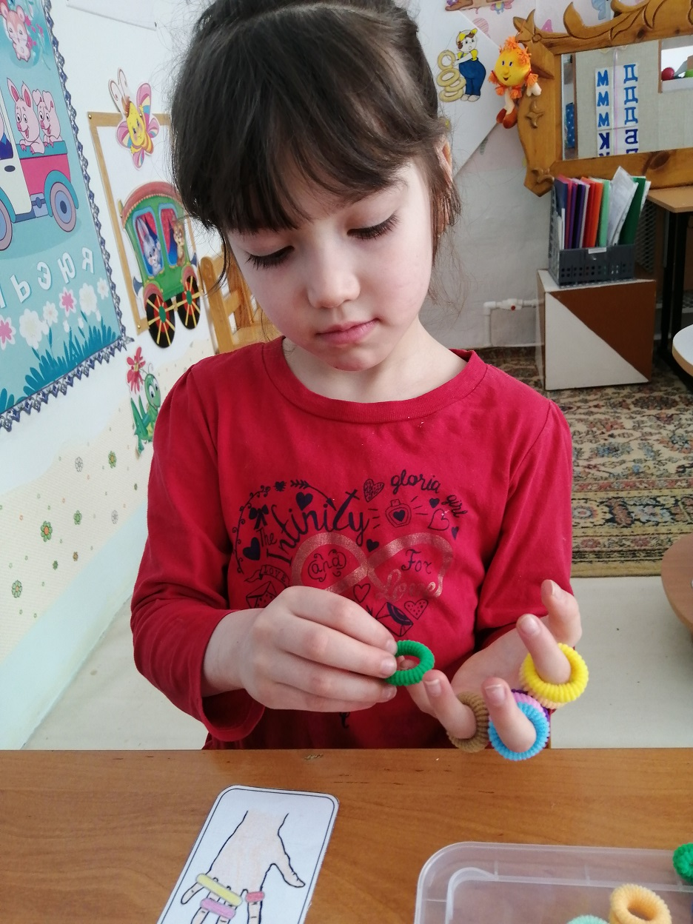

Slide 10
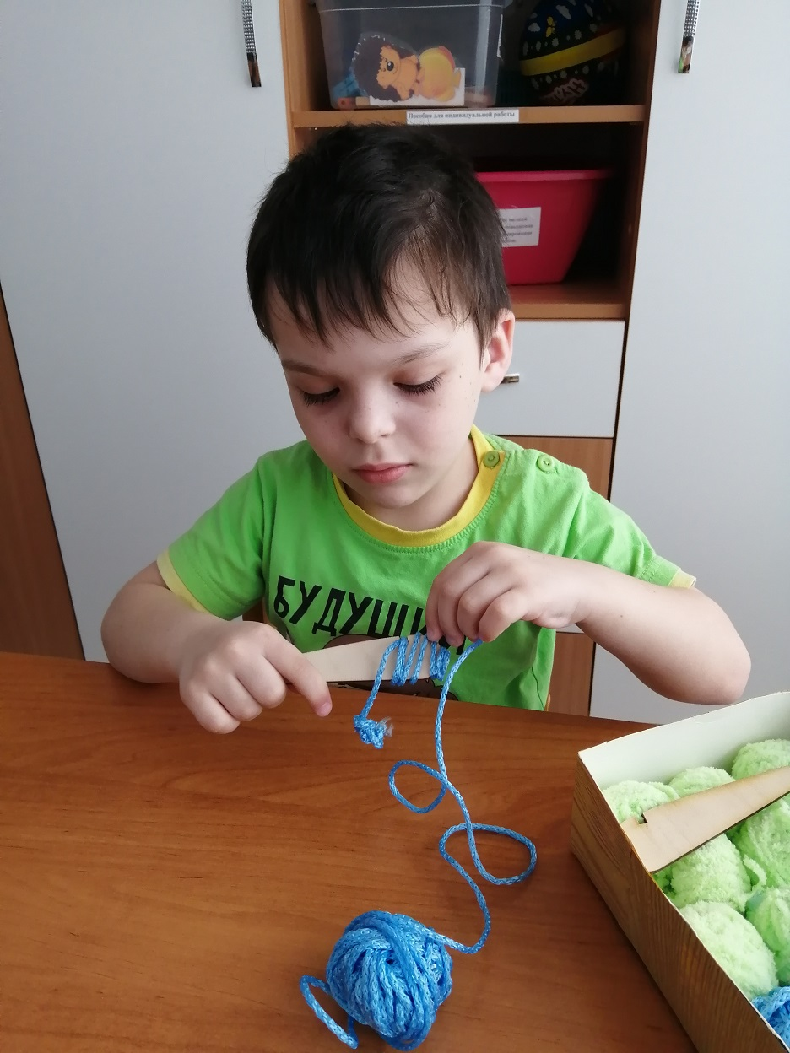
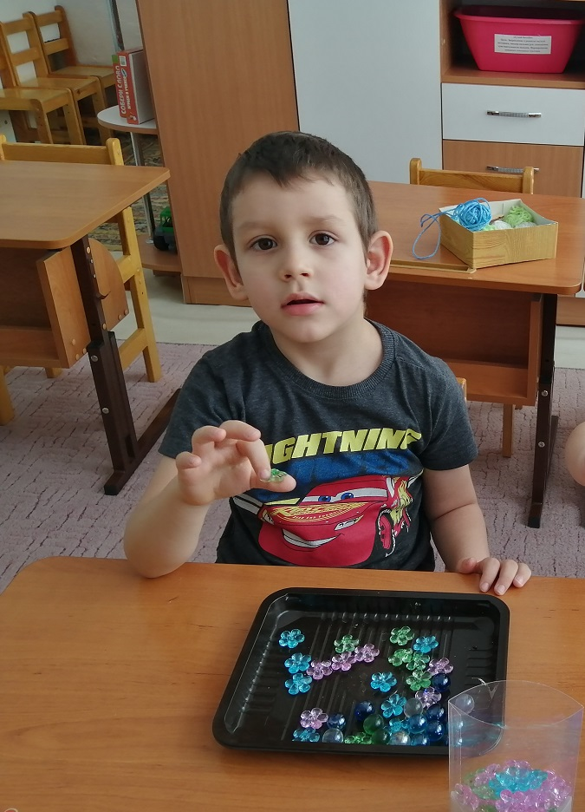

Slide 11
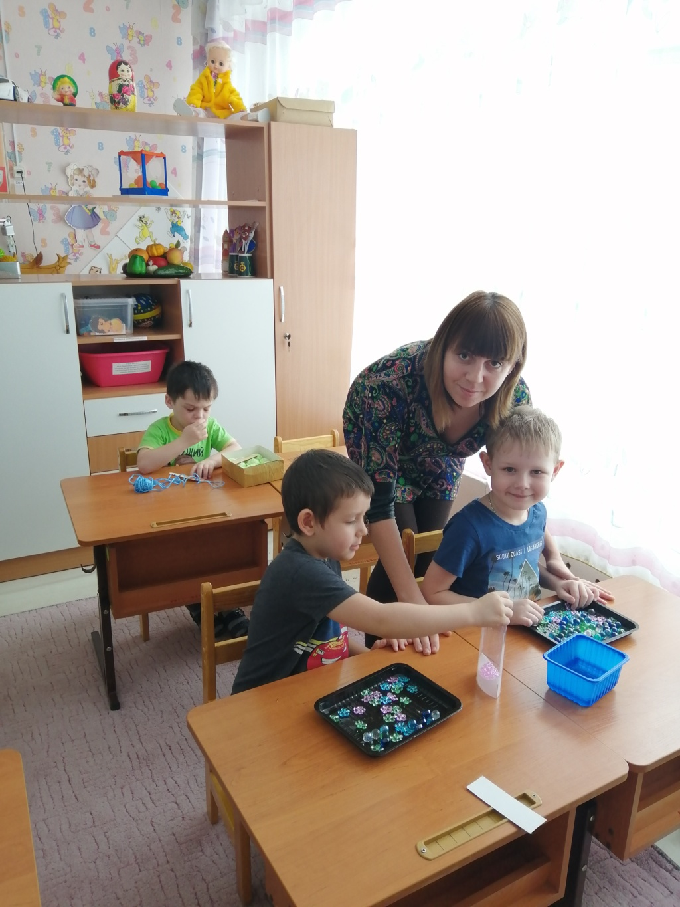
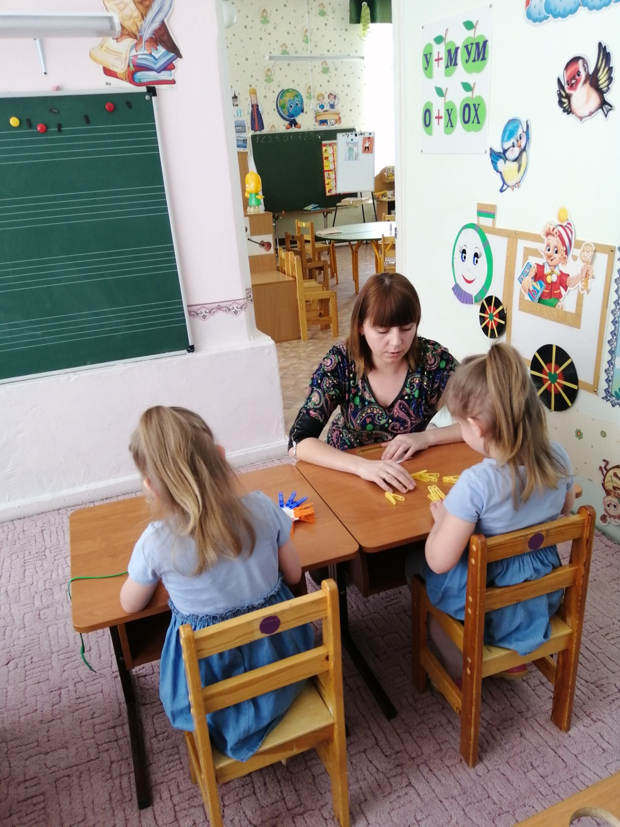

Slide 12
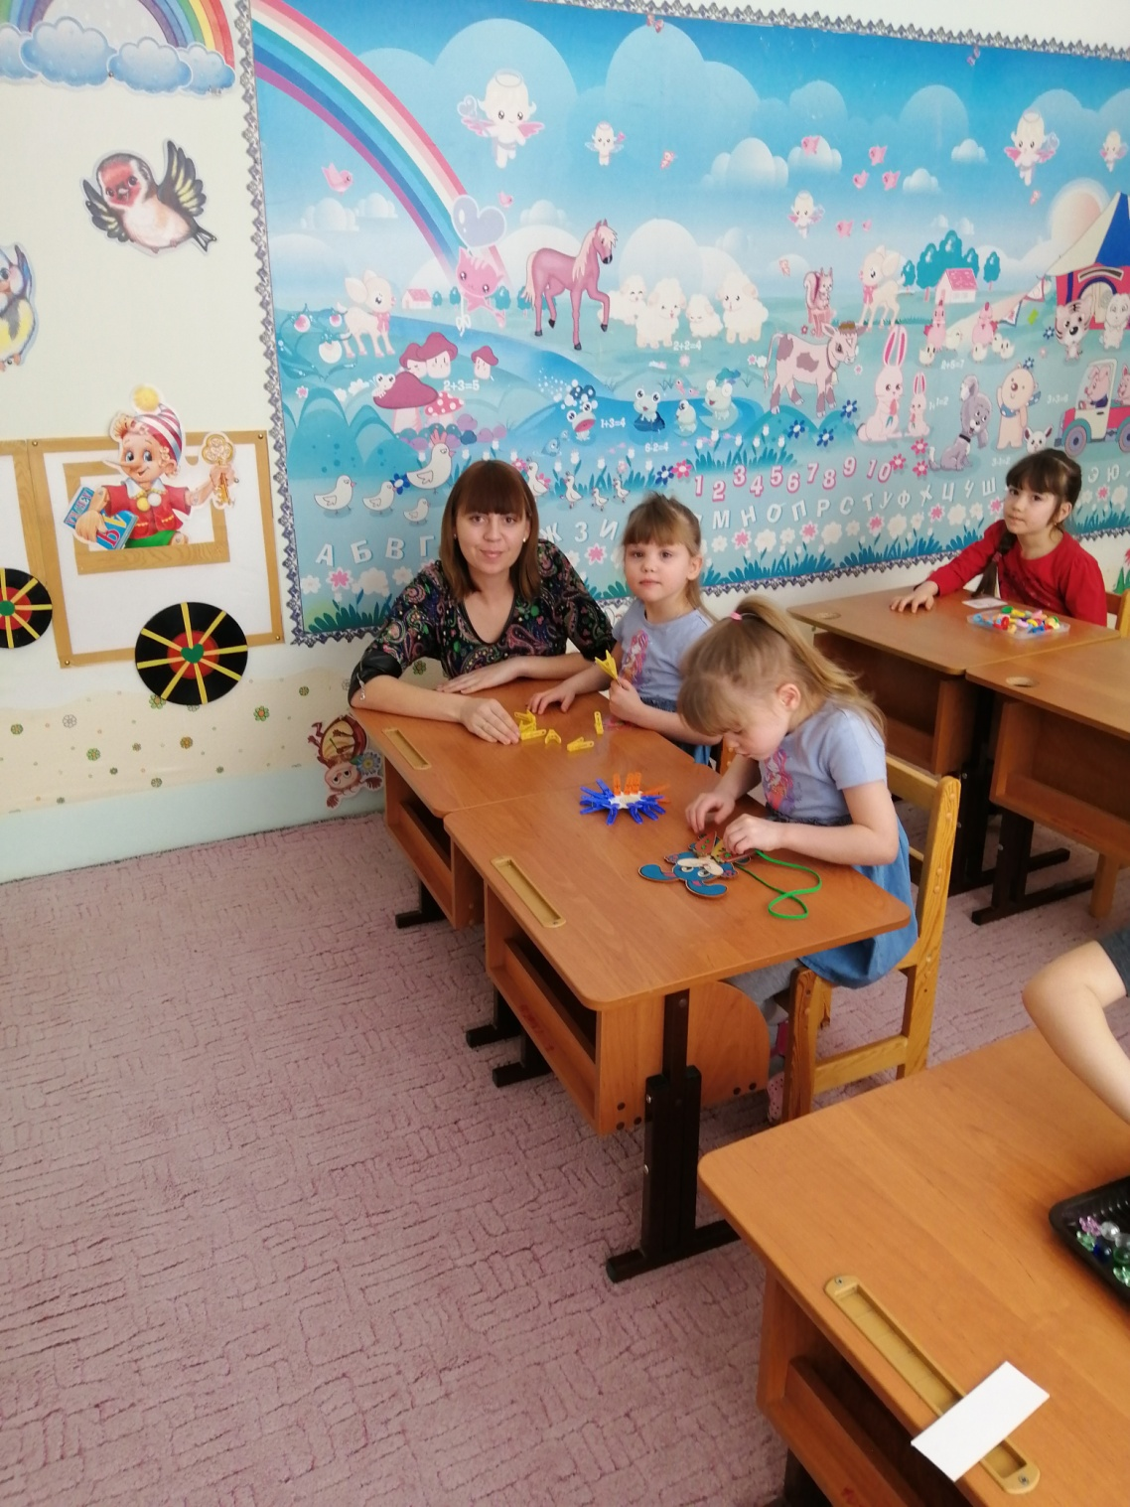
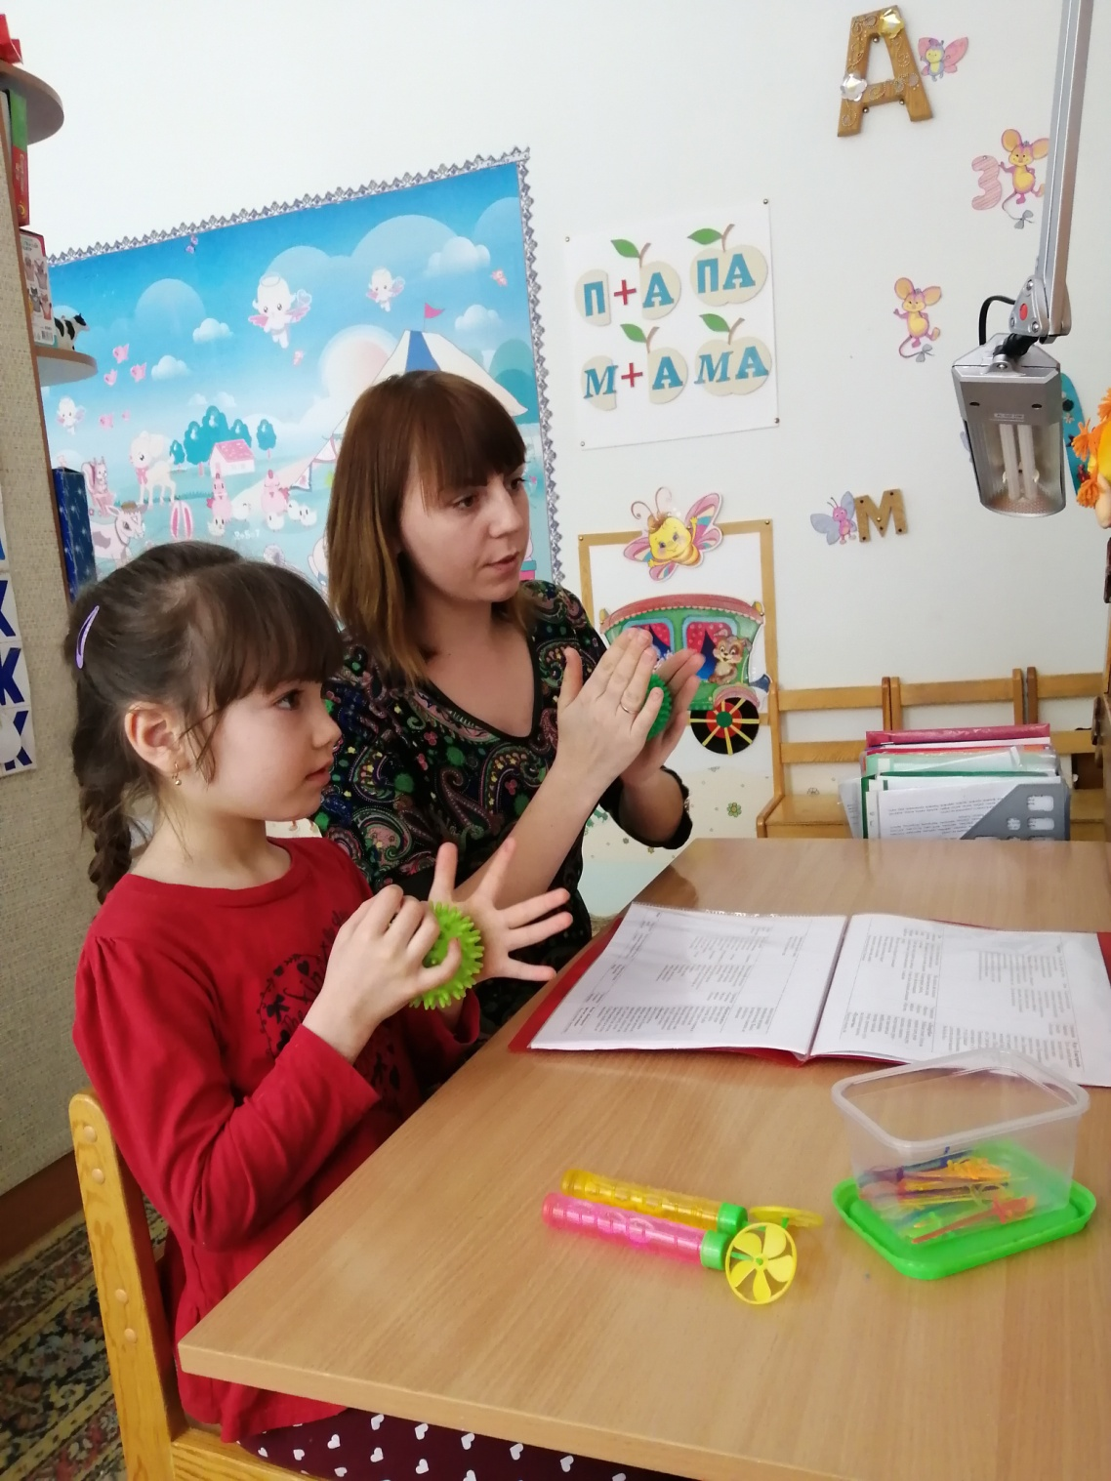

Slide 13
Игры с песком и сыпучими веществами
Пересыпать песок из одной емкости в другую
Поиск игрушек в сухом бассейне
Просевать песок через сито
Рисовать пальцами по песку
Лепка из мокрого песка
Поиск в песке зарытых мелких предметов

Slide 14
Игры с прищепками
Приделать ежику иголки
Добавить лучики солнышку
добавляют на занятия по математике и обучению чтению
Приделай ботву морковке
Грибочек
Лепестки для ромашки
Капли из тучки
Ушки зайки

Slide 15
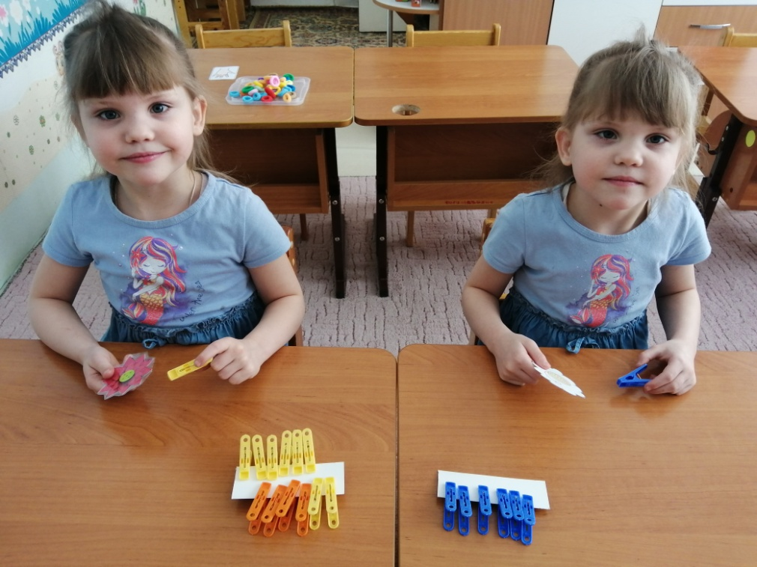
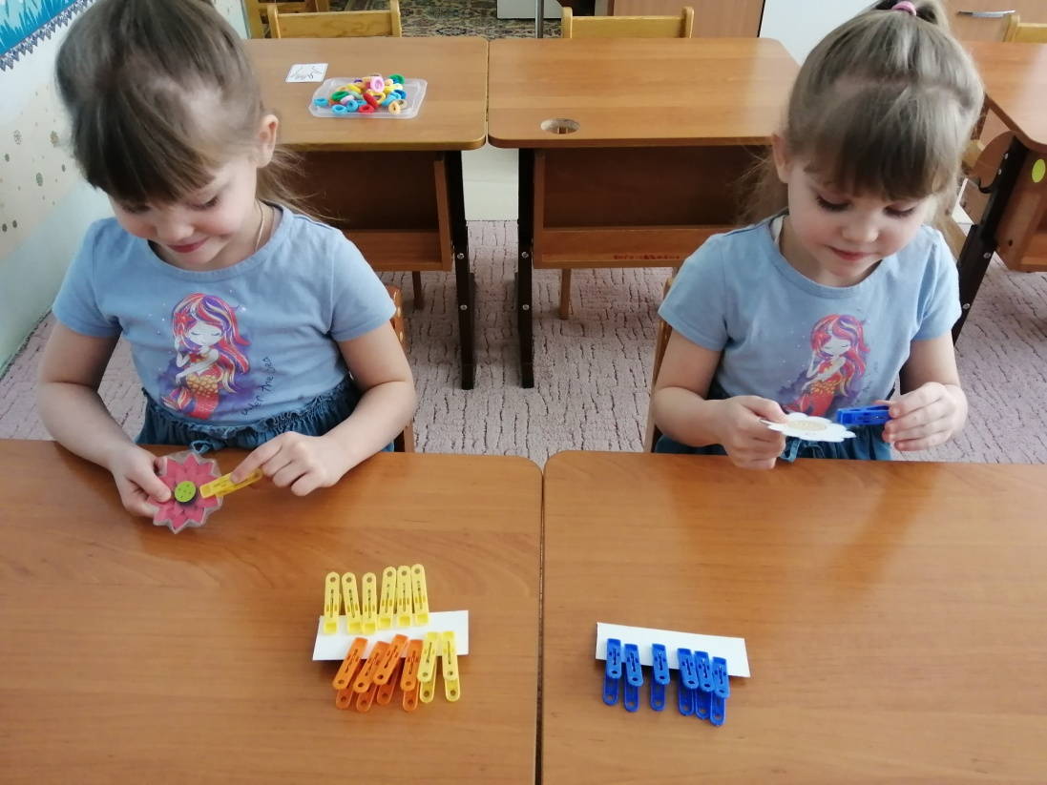
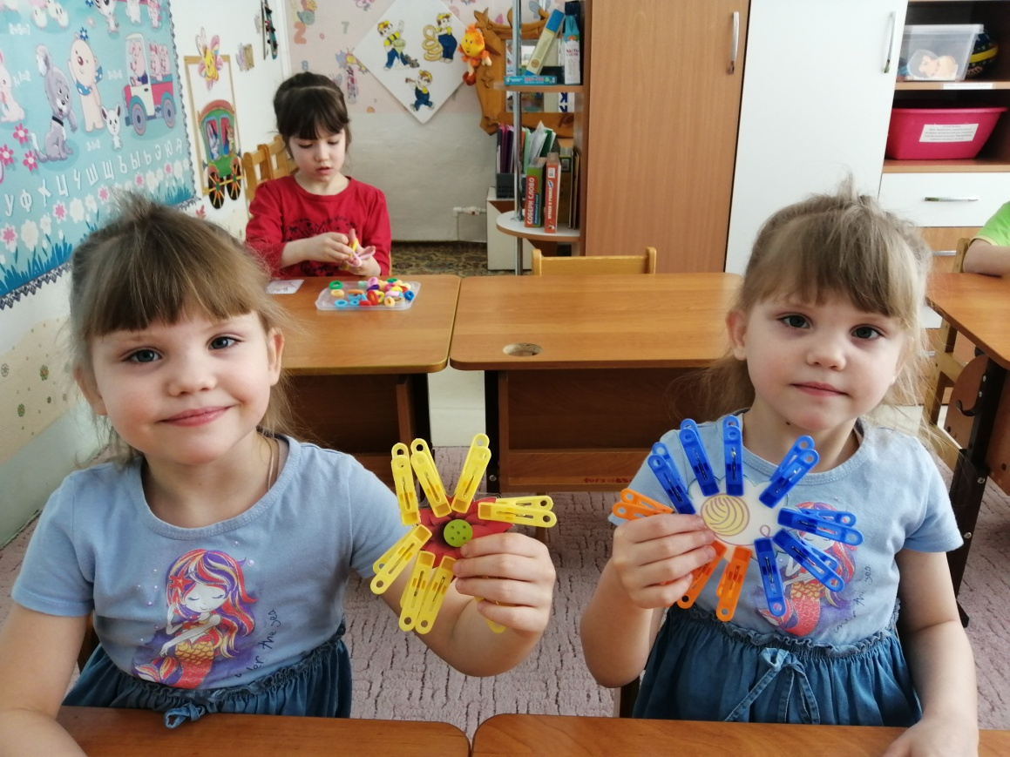

Slide 16
Игры со счетными палочками
Перекладывание из стопки в стопку
Выкладывание фигур, которые нарисованы на образце
Складывание в коробочку
Вместо счетных палочек можно использовать ватные палочки

Slide 17
Массаж пальчиков
Очень полезно делать самомассаж ладоней и пальцев рук:
Игры с мозаикой, конструктор «Лего»
Собирание пазлов.
Игры со скрепками
Пальчиковый театр
Задания с резиновыми мячиками

Slide 18
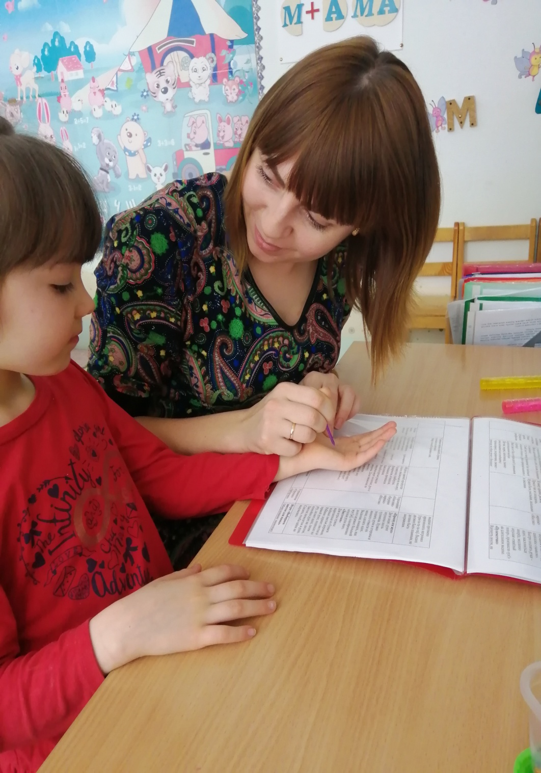

Slide 19
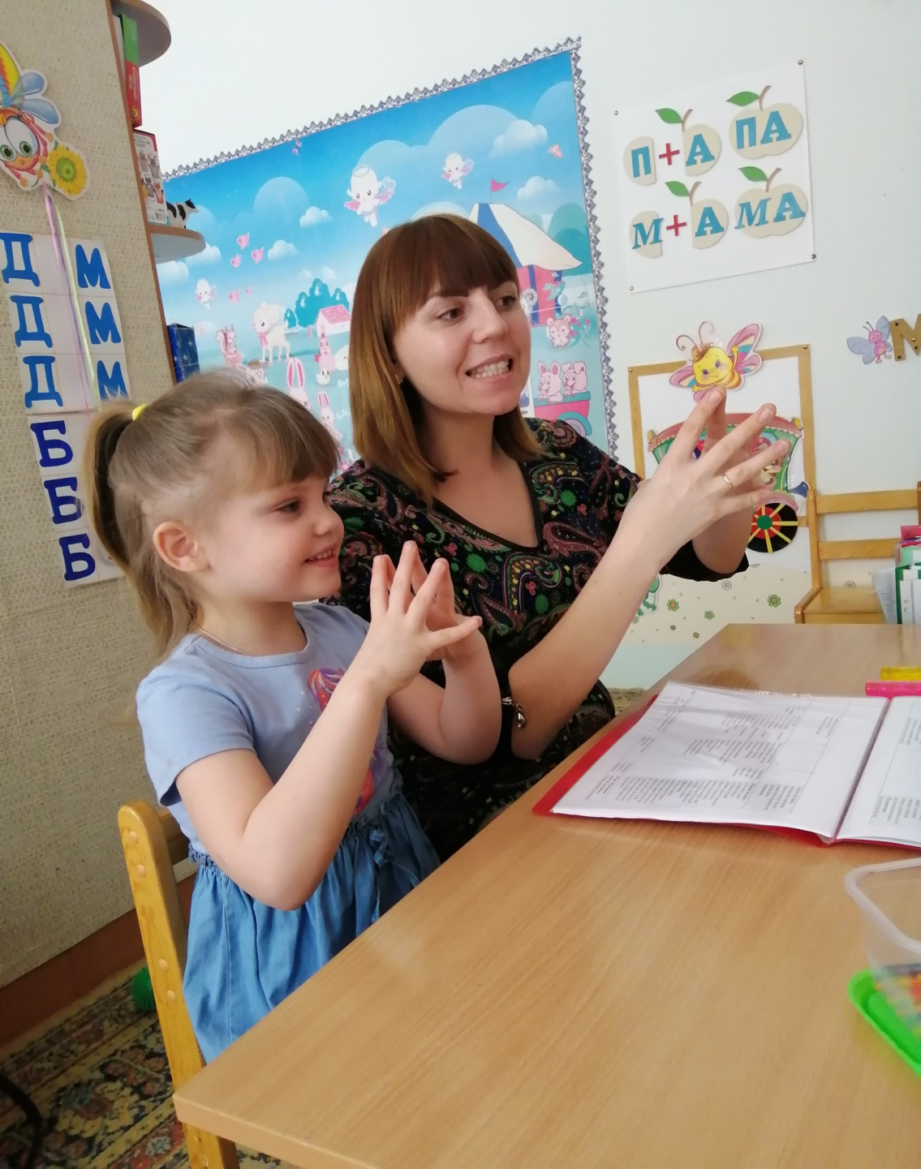

Slide 20
Советы логопеда «Развитие мелкой моторики рук»
С каждым годом жизнь предъявляет все более высокие требования не
только к взрослым, но и к детям. Неуклонно растет объем знаний, и педагоги
хотят, чтобы усвоение этих знаний было не механическим, а осмысленным.
Для того чтобы помочь детям справиться с ожидающими их сложными задачами,
нужно позаботится о своевременном и полноценном формировании у них речи.
Для преодоления задержки речевого развития, работа должна проводится в
комплексе.
Связь функции кисти руки и речи оказались настолько тесной, что тренировку
пальцев рук считают мощным физиологическим стимулом развития речи.

Slide 21
Начинать работу по развитию мелкой моторики нужно с самого раннего возраста.
Уже грудному младенцу можно массировать пальчики (пальчиковая
гимнастика, воздействуя тем самым на активные точки, связанные с корой
головного мозга. В раннем и младшем дошкольном возрасте нужно
выполнять простые упражнения, сопровождаемые стихотворным текстом,
не забывать о развитии элементарных навыков самообслуживания:
застегивать и расстегивать пуговицы, завязывать шнурки и т. д.
И, конечно, в старшем дошкольном возрасте работа по развитию мелкой
моторики и координации движений руки должна стать важной частью
подготовки к школе, в частности, к письму. Родители должны понять:
чтобы заинтересовать ребенка и помочь ему овладеть новой информацией,
нужно превратить обучение в игру, не отступать, если задания покажутся
трудными, не забывать хвалить ребенка. Ниже приведены игры на развитие
мелкой моторики, которыми можно заниматься как в детском саду, так и дома.

Slide 22
1. Лепка из пластилина геометрических фигур, букв, цифр.
2. Перекатывание карандаша между пальцами от большого к мизинцу и
обратно поочередно каждой рукой.
3. Игры с рисованием. Если у ребенка плохо развита мелкая моторика и ему трудно
обучаться письму - то можно поиграть в игры с рисованием. Скажем, обводить
наперегонки квадратики или кружочки или продвигаться по нарисованному
заранее лабиринту.
4. Возьмите яркий поднос. Тонким равномерным слоем рассыпьте по подносу любую
мелкую крупу. Проведите пальчиком ребенка по крупе. Получится яркая контрастная
линия. Позвольте малышу самому нарисовать несколько хаотических линий.
Затем попробуйте вместе нарисовать какие-нибудь предметы.
5. Подберите пуговицы разного цвета и размера. Сначала выложите рисунок сами,
затем попросите малыша сделать то же самостоятельно. После того, как ребенок
научится выполнять задание без вашей помощи, предложите ему придумывать свои
варианты рисунков.
6. Ребенок собирает спички (или счетные палочки) одними и теми же пальцами
разных рук (подушечками): двумя указательными, двумя средними и т. д.
7. Различные игры: мозаика, конструкторы, шнуровка;
8. Грецкий орех положить между ладонями, делать круговые движения,
постепенно увеличивая нажим и темп.

Slide 23
Спасибо за внимание.

